Slide 1
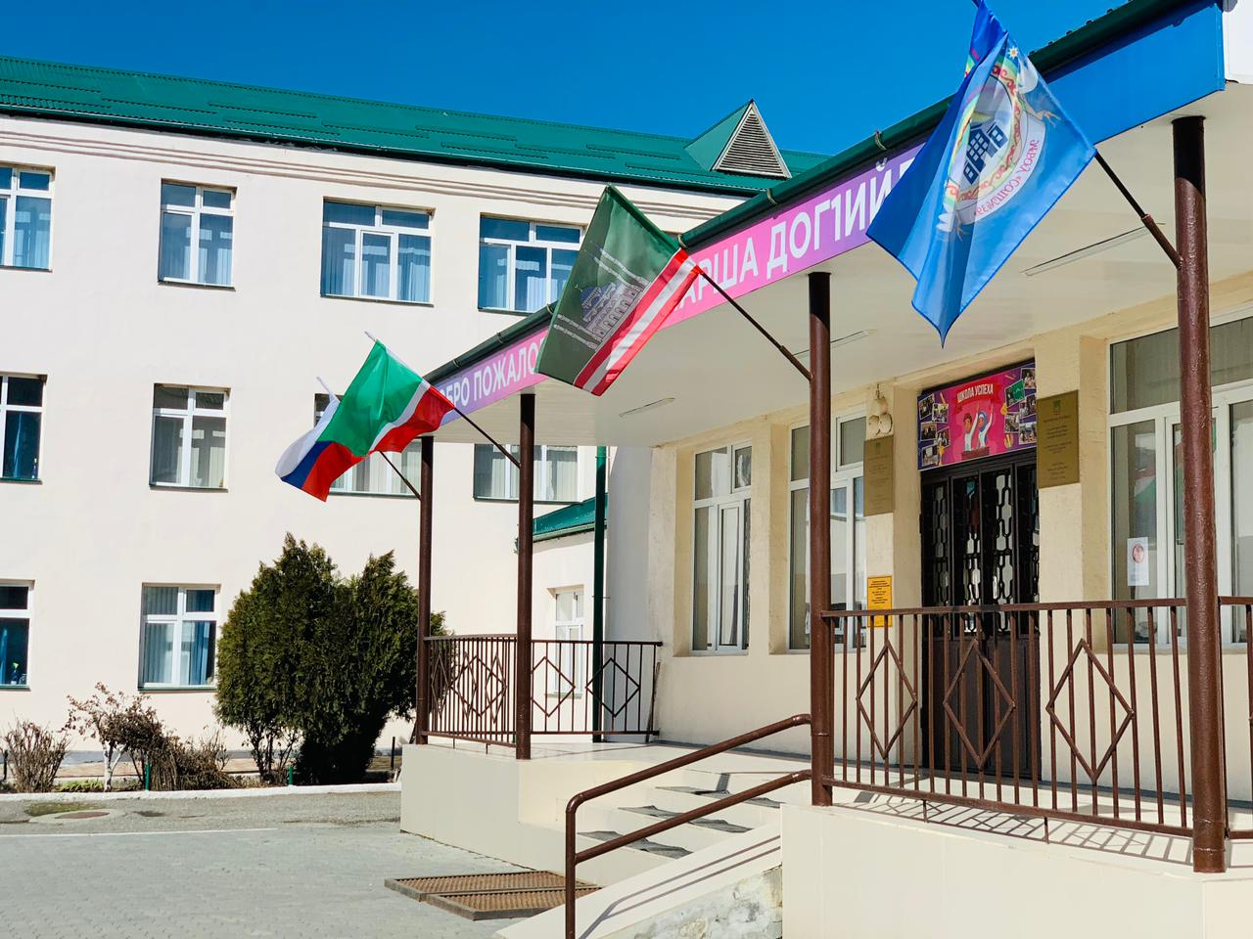
Опыт работы профориентационной деятельности в
МБОУ «СОШ №39 им. Айдамирова Р. А.» г. Грозного

Slide 2
При организации профориентационной работы в МБОУ «СОШ 39 им. Айдамирова Р. А.» г. Грозного соблюдаются следующие принципы:
Систематичность и преемственность - профориентационная работа не ограничивается работой только с обучающимися выпускного класса. Эта работа ведется с первого по одиннадцатый класс;
Дифференцированный и индивидуальный подход к обучающимся в зависимости от возраста и уровня сформированности их интересов, от различий в ценностных ориентациях и жизненных планах, от уровня успеваемости;
Оптимальное сочетание массовых, групповых и индивидуальных форм профориентационной работы с обучающимися и родителями;
Взаимосвязь школы, семьи, профессиональных учебных заведений, службы занятости, общественных организаций.

Slide 3
Одно из самых важных решений, которые человек принимает в своей жизни это выбор профессии и карьерного пути, который определит качества всей дальнейшей жизни. К сожалению, очень часто подобный выбор совершается без должного обдумывания, на уровне интуиции или сиюминутных желаний и увлечений. Ещё хуже, когда под давлением необходимости определения с необходимыми ЕГЭ основными помощниками в решении проблемы профессиональной ориентации отдельного человека становятся желания окружающих (например, друзей или родителей), настроение или впечатления от недавно увиденной профессии без осознания всех предъявляемых ею требований и слабым представлением о специальности в целом.

Slide 4
На базе МБОУ «СОШ № 39 им. Айдамирова Р. А.» г. Грозного
разработан и реализуется проект «КЛАСС -ГОРОД»
Сетевое взаимодействие
ГБУ «Детская поликлиника №4» г. Грозного в рамках медицинского класса
ЧГПУ в рамках конкурса «Лучший педагогический класс ЧГПУ»
ЧГУ
в рамках
медицинского
класса
Точка роста
Республиканский комплекс общего и дополнительного образования Квант
Обучающиеся нашей школы обучаются не только в стенах школы, но и взаимодействуют с различными учреждениями в рамках профориентации
ГГНТУ

Slide 5
Плюсы сетевого взаимодействия
Сетевое взаимодействие сегодня становится современной высокоэффективной инновационной технологией, которая позволяет нашей школе не только функционировать, но и динамично развиваться.
Нужно отметить, что наша школа достаточно успешно решает задачи сетевого взаимодействия, вузы находят возможность открытия первичных, экспериментальных площадок, активно сотрудничают между собой, такая сеть должна решать многие проблемы повышения качества на всех уровнях образовательного процесса.

Slide 6
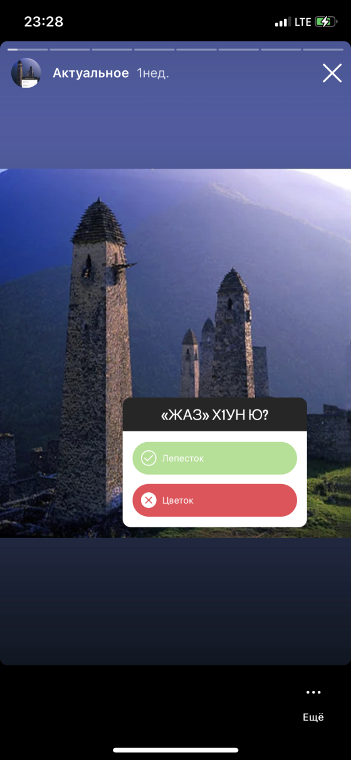
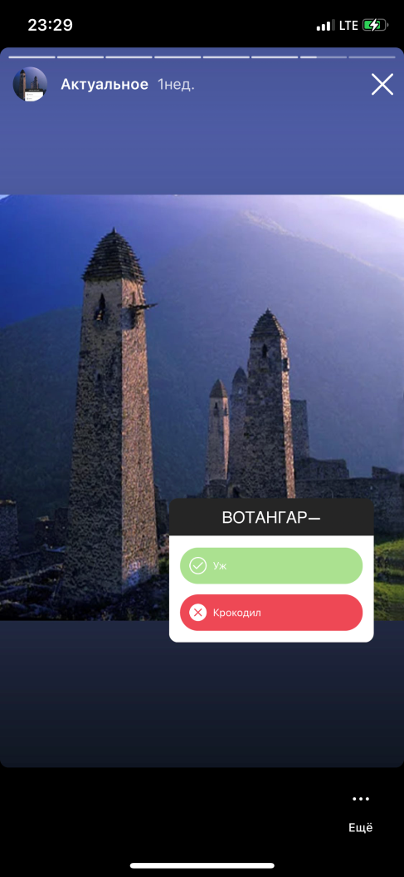
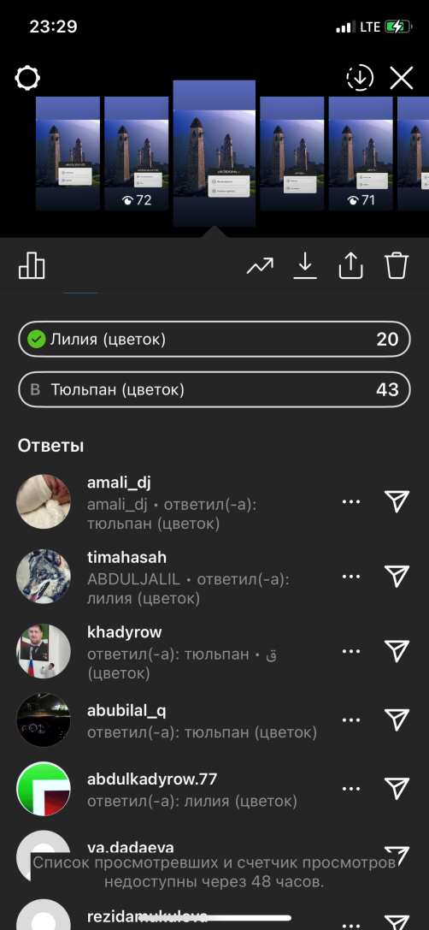
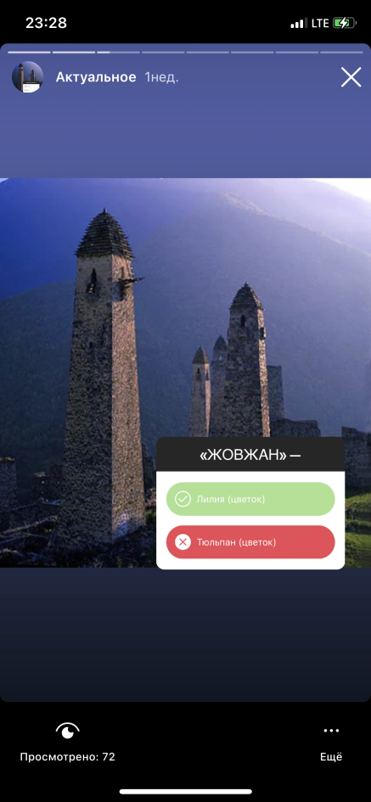
Klassny_project
Опрос обучающихся о выборе профессий

Slide 7
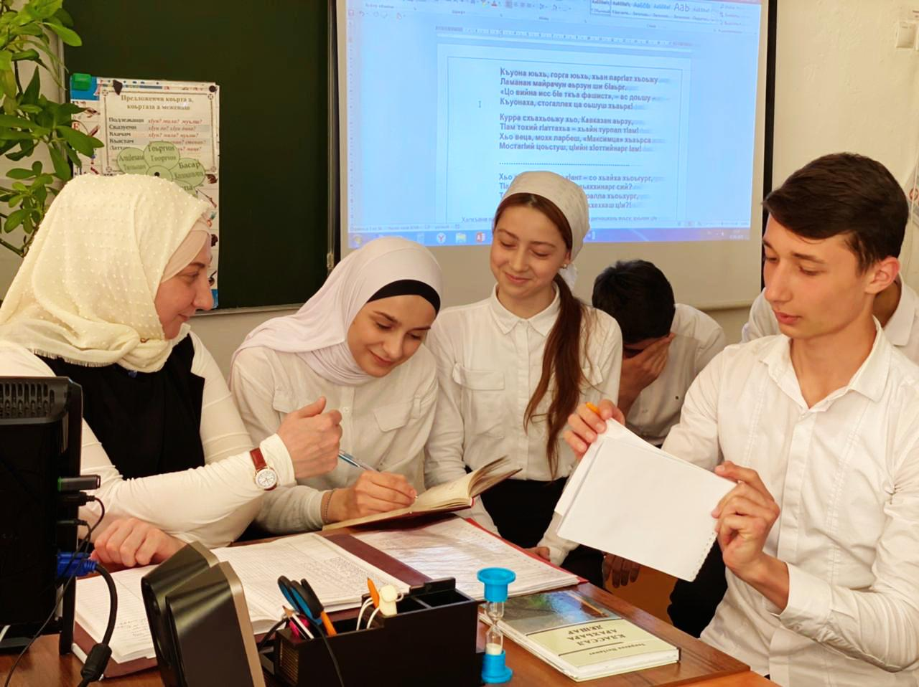
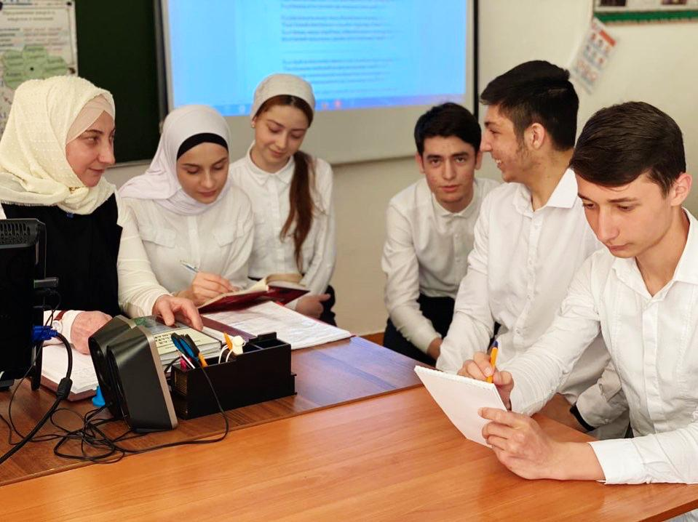
Решение задач профориентации осуществляется в различных видах деятельности учащихся (познавательной, общественно-полезной, коммуникативной, игровой).

Slide 8
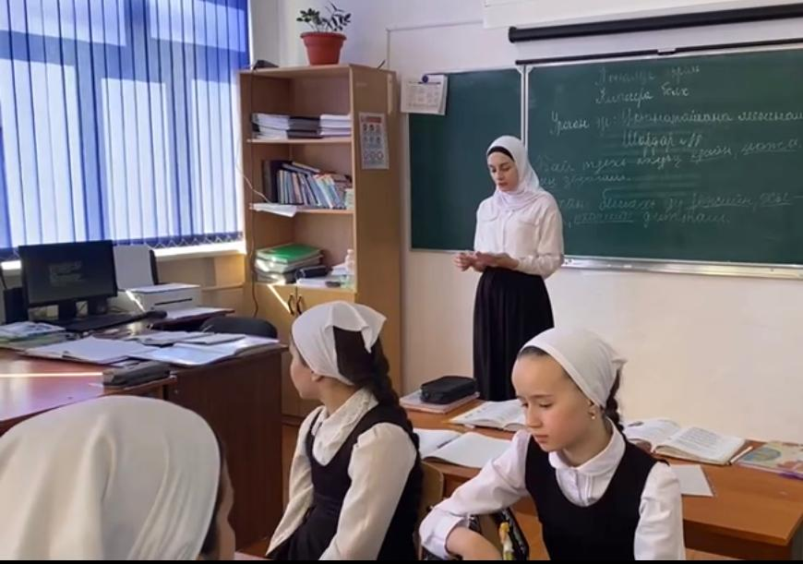
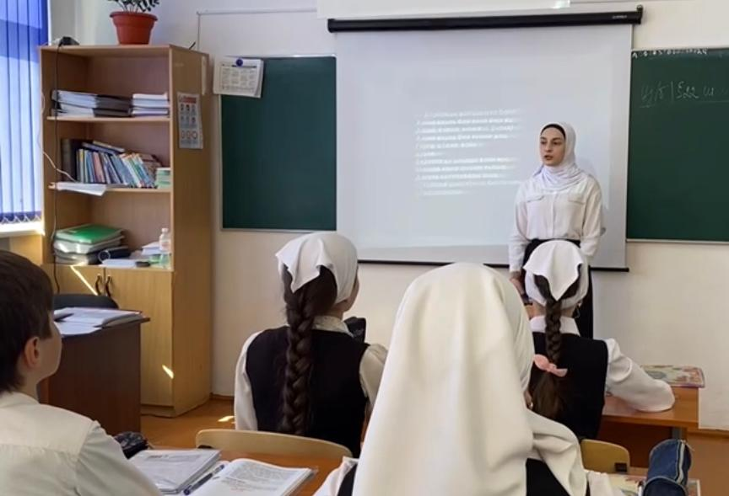
Внеклассное мероприятие в педагогическом классе «Урок профессиональной ориентации» в рамках интерактивной выставки «Образование и карьера».

Slide 9
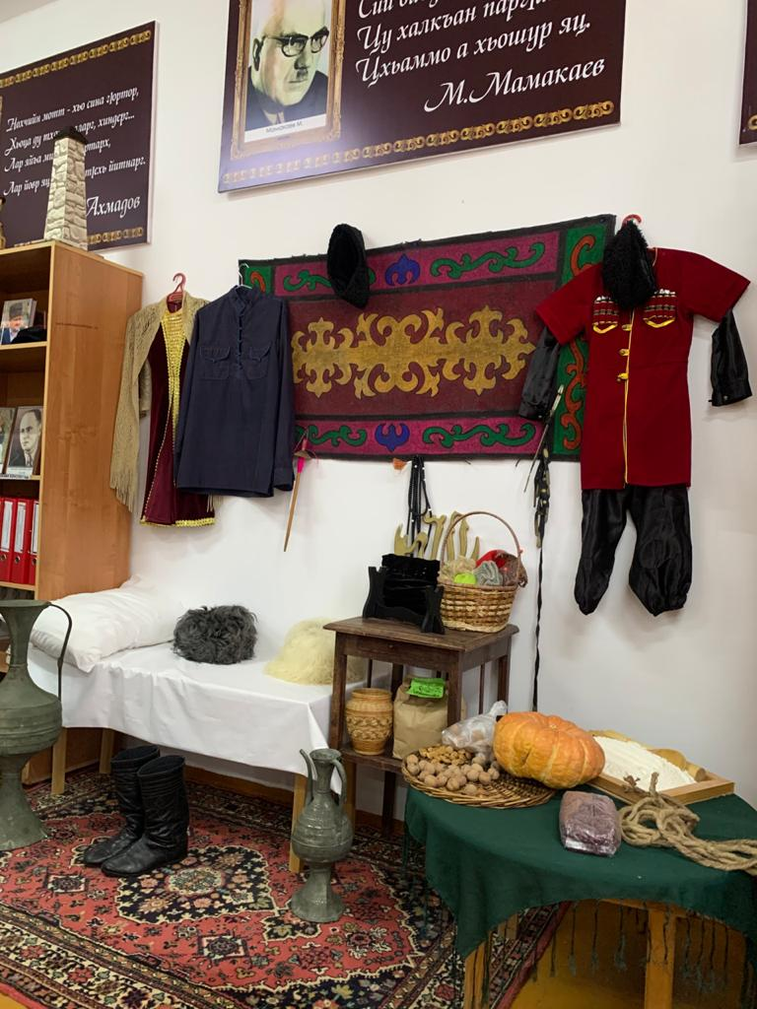
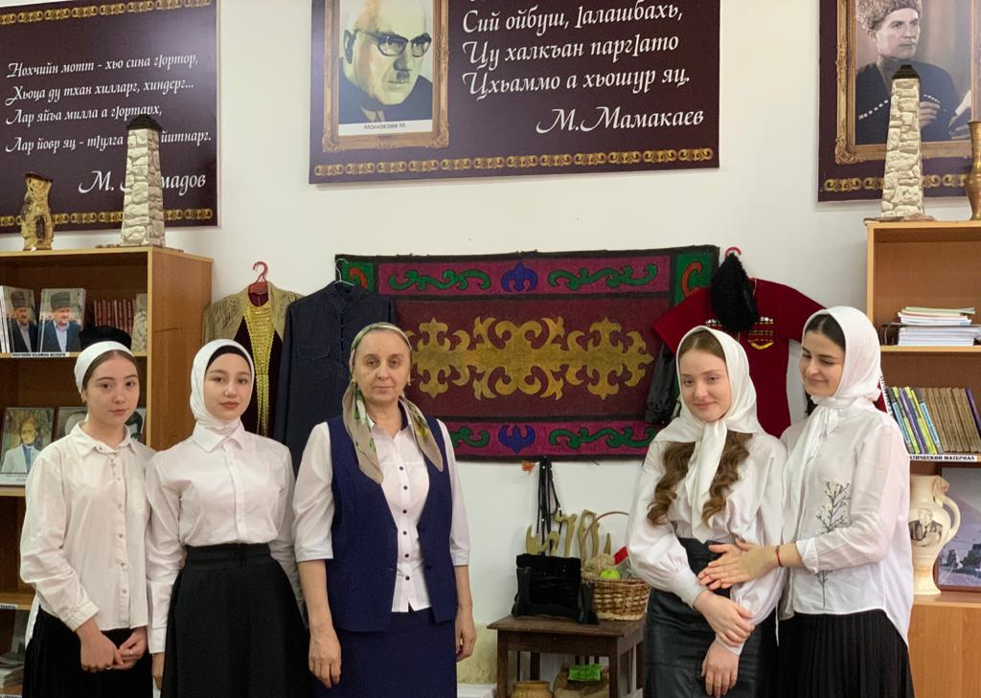
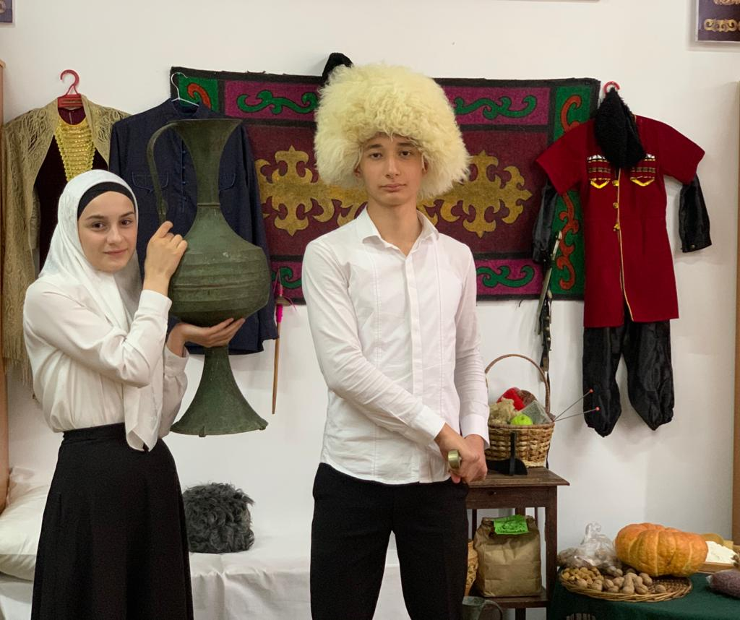
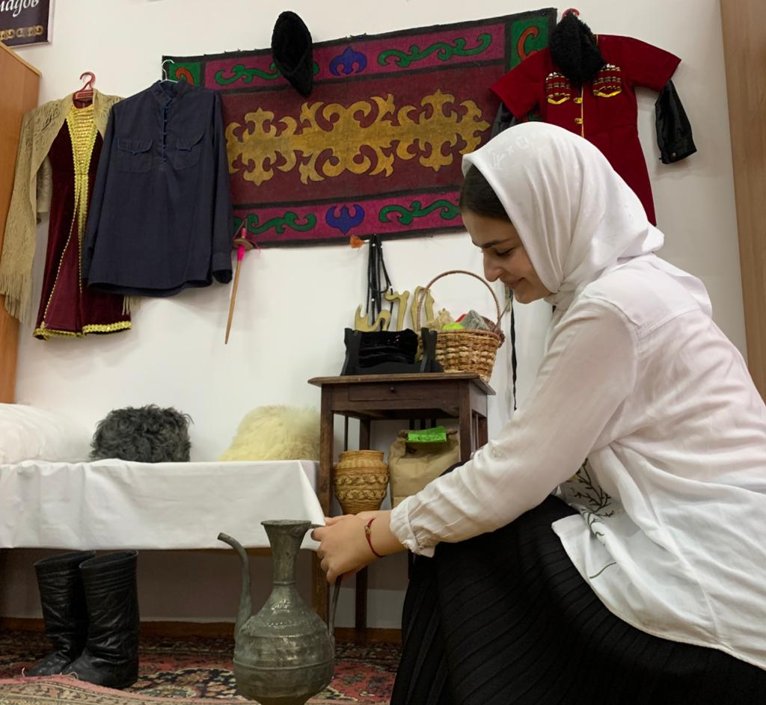
В рамках конкурсного испытания «Лучший педагогический класс ЧГПУ» обучающиеся педагогического класса организовали выставку национальных вещей вайнахов

Slide 10
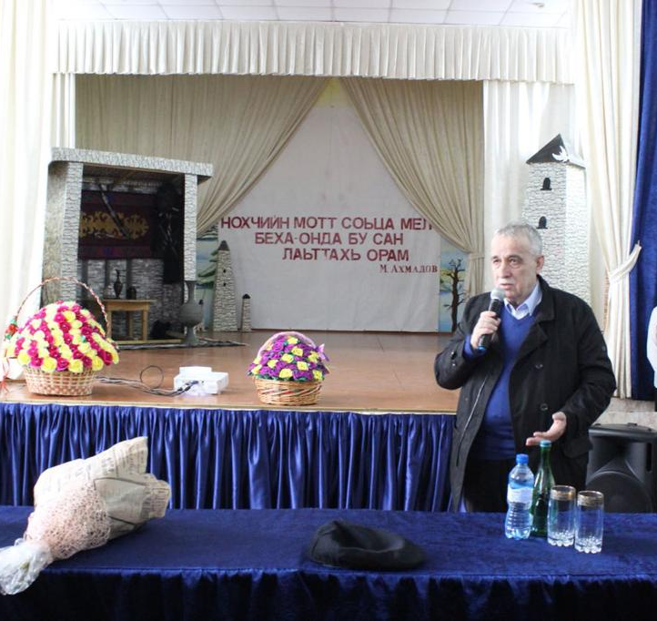
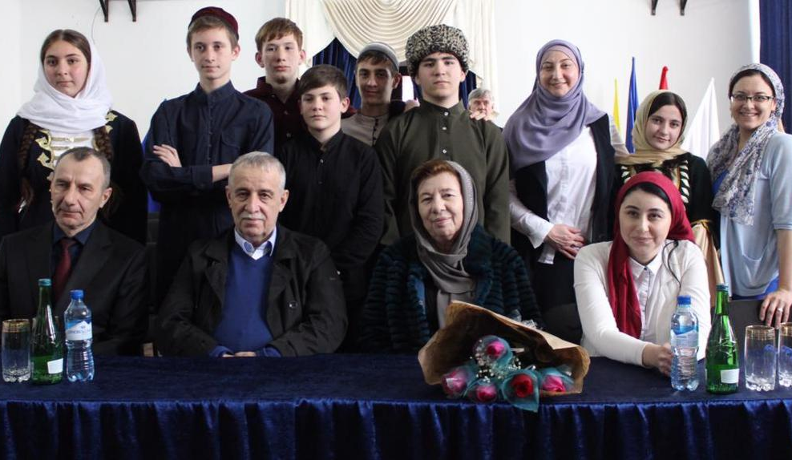
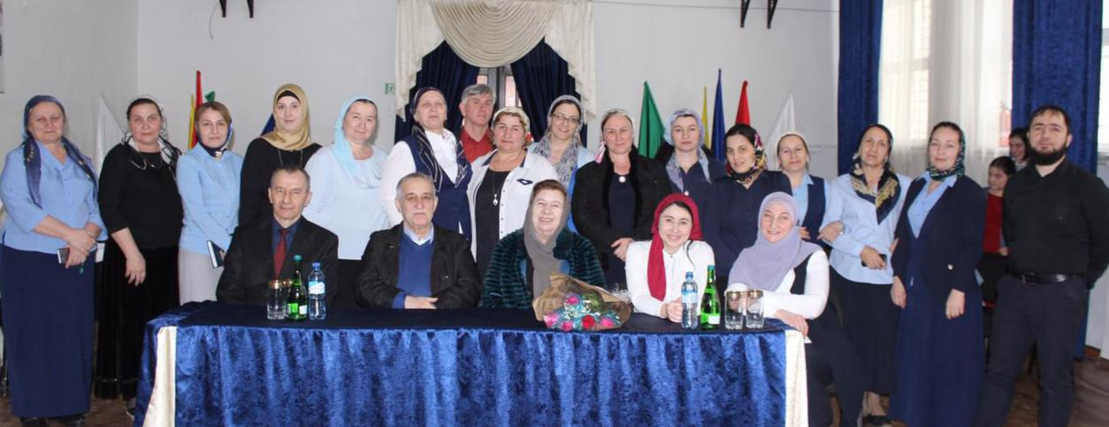
Новый формат профориентационной работы.
Мероприятие по профориентации, которое дает возможность обучающимся актуализировать культурное наследие, создать условия для самообразования и креативной деятельности, развить творческий потенциал.

Slide 11
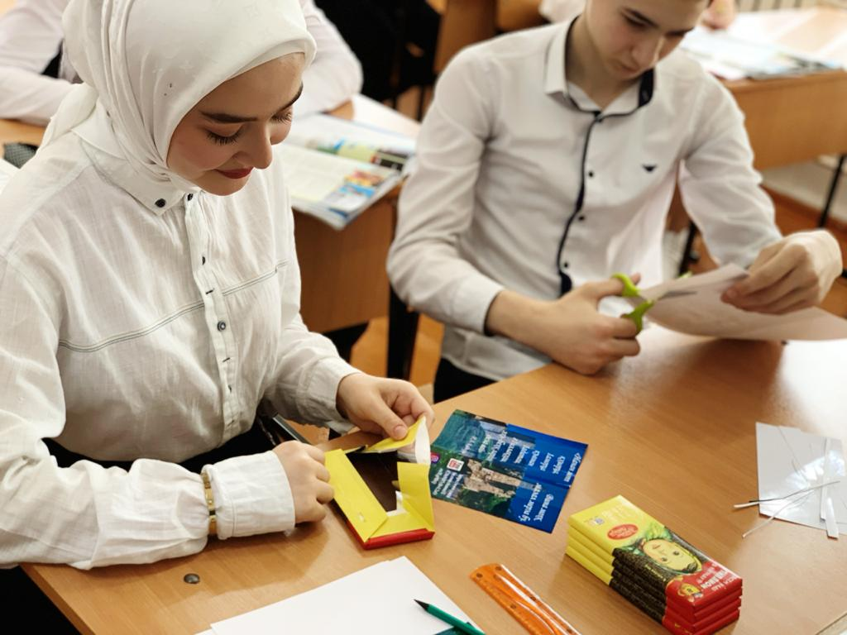
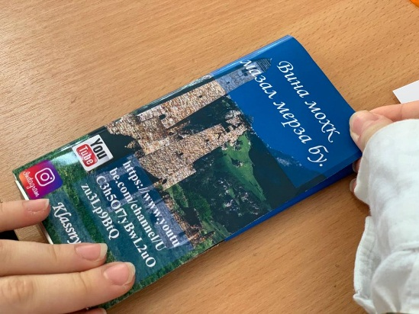
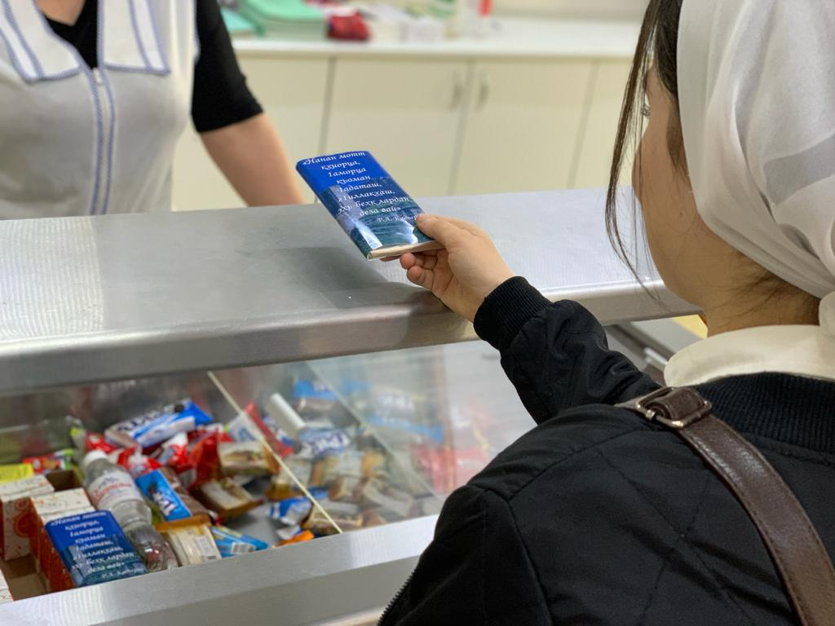
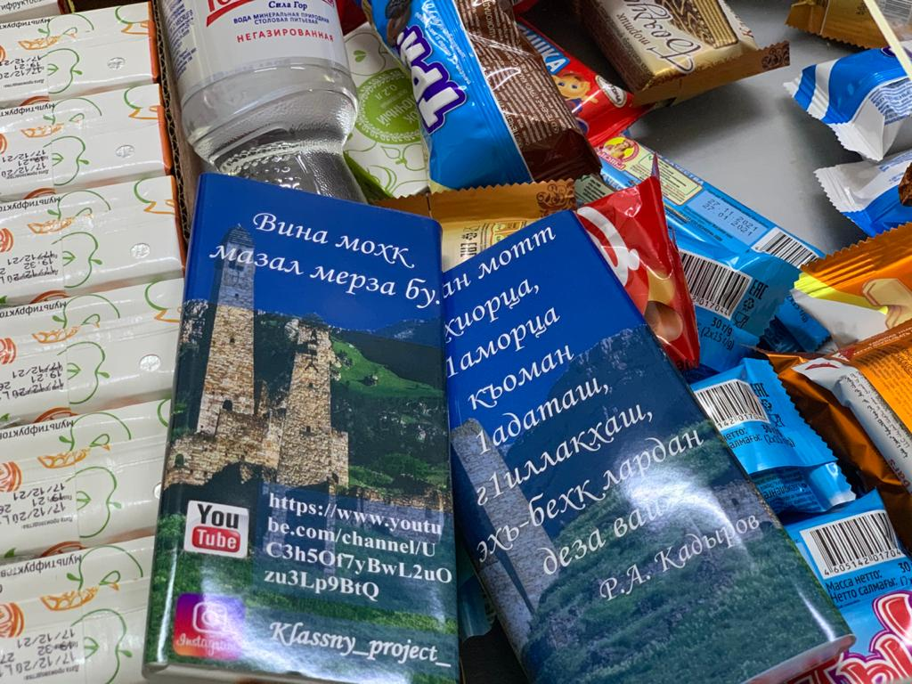
Обучающиеся 11-х классов изготовили обвертки для шоколадных плиток в форме информационных буклетов с полезной информацией в сфере различных профессий.

Slide 12
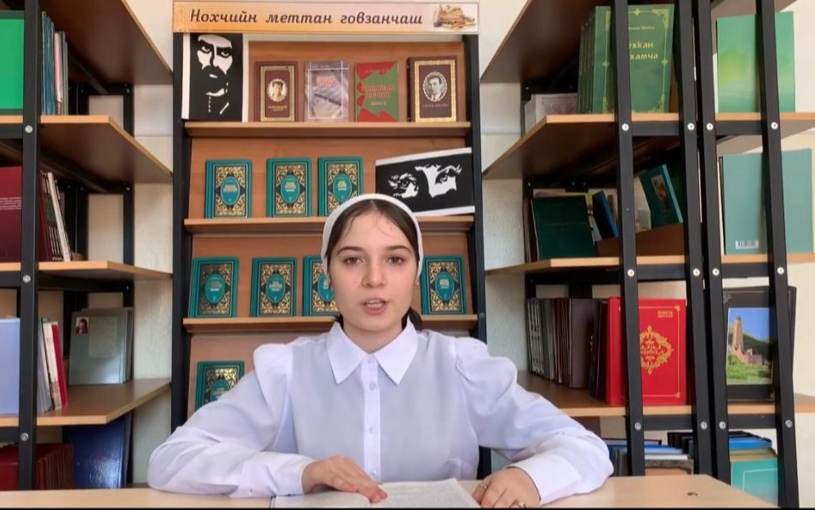
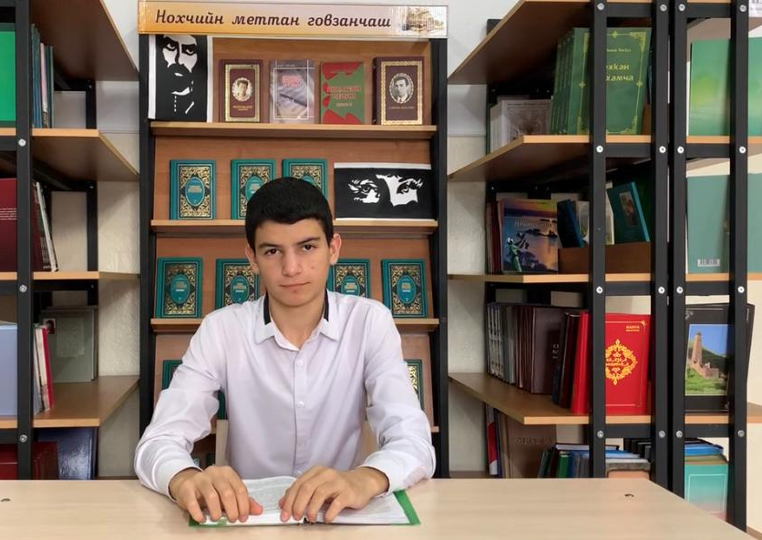
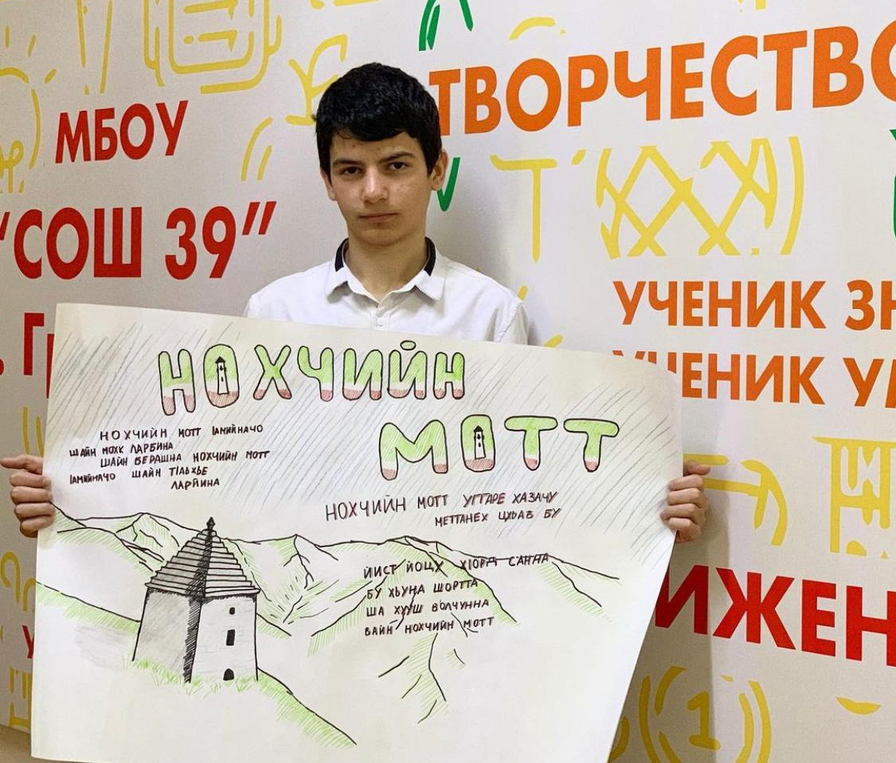
В рамках профориентационной деятельности обучающиеся проводят литературные вечера в библиотеке . Библиотека с ее сложившейся системой руководства чтением,
широкими возможностями пропаганды разнообразной литературы может
многое сделать, по воспитанию у юношества общественно значимых
мотивов выбора профессии и по созданию условий, максимально
облегчающих профессиональное самоопределение.

Slide 13
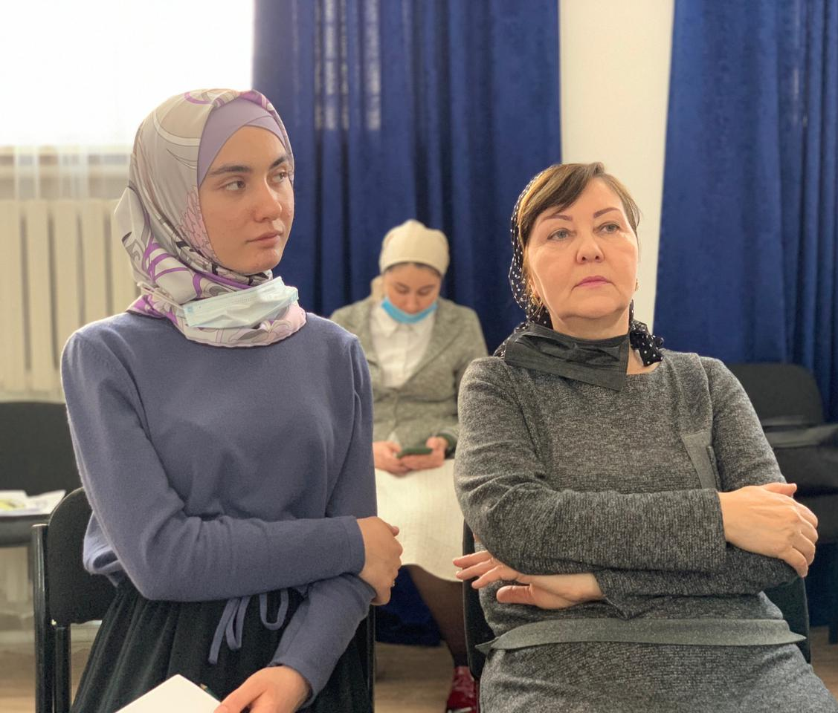
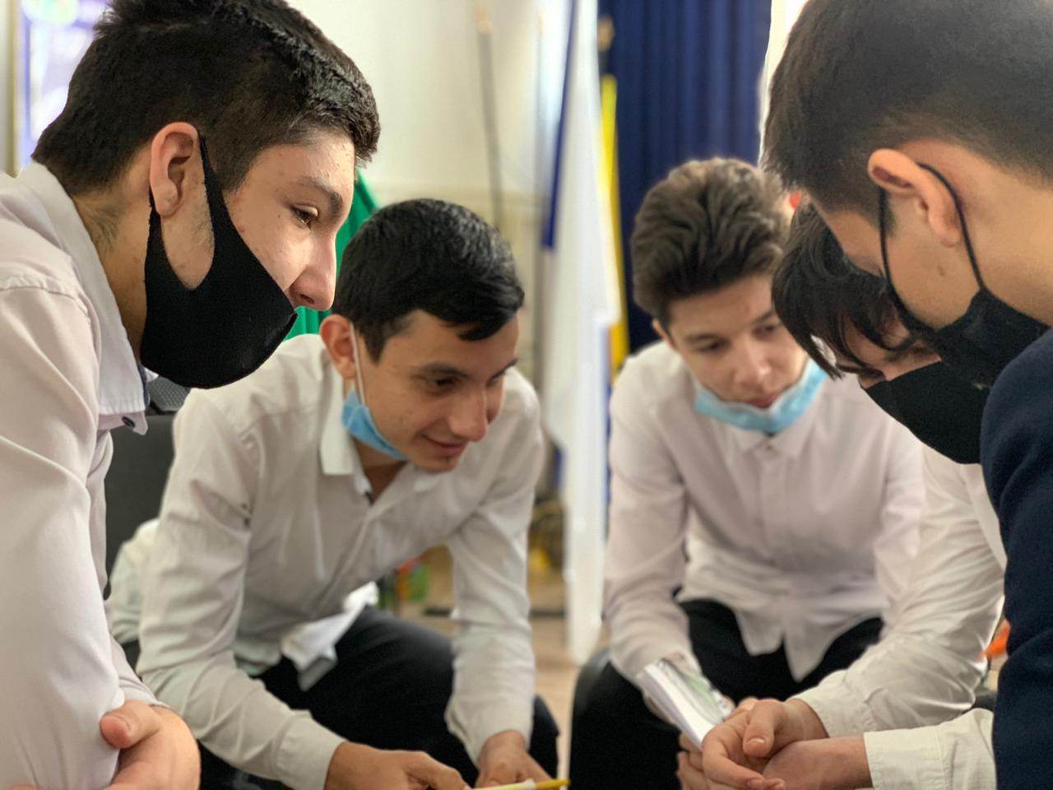
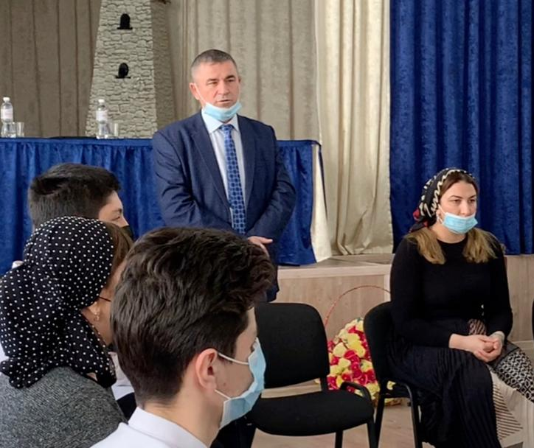
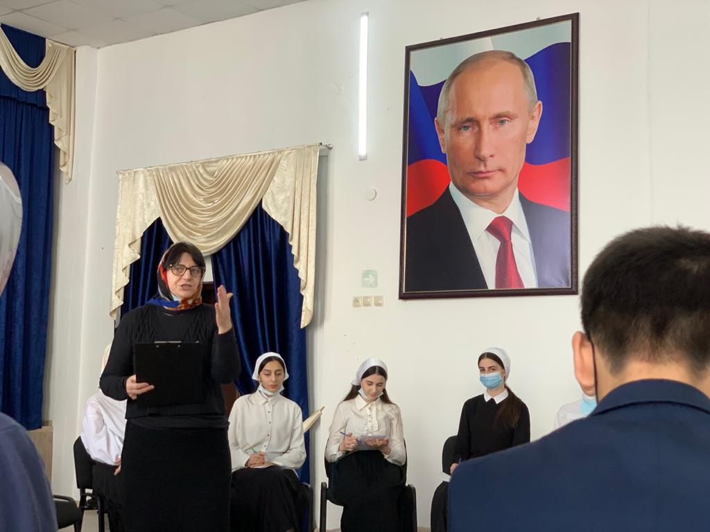
В конкурсе «Лучший педагогический класс ЧГПУ» из числа обучающихся 10-х классов МБОУ «СОШ № 39 им. Айдамирова Р. А.» г. Грозного участвовали 24 обучающихся

Slide 14
Подводя итоги профориентационной работы в МБОУ «СОШ № 39 им. Айдамирова Р. А.» г. Грозного можно сделать выводы:
В школе ведется целенаправленная работа по профориентации обучающихся с учетом запроса экономики современного общества;
План профориентационной работы реализуется на достаточном уровне;
В организации профориентационной деятельности с обучающимися используются разнообразные формы внеклассной деятельности, современные педагогические технологии;
Выпускники 11-х классов , которые 2 года обучались в профильных классах поступили в высшее учебное заведение в соответствии со своими профилями.

Slide 15
Предложения:
Активизировать взаимодействие родителей и педагогов, оказывающих непосредственное влияние на формирование профессионального определения обучающихся.
Ориентировать обучающихся на выбор профессий, востребованных в области и районе.

Slide 16
Спасибо за внимание!

